Slide 1



Bosna i Hercegovina
Ministarstvo sigurnosti
Министарство безбједности Боснe и Херцеговинe
Ministry of Security of Bosnia and Herzegovina
Djelovanje World Vision-a u oblasti smanjenja rizika od katastrofa
Almir Zulic, WV BiH
Sarajevo, 30 August 2018
SIGURNE ŠKOLE U BIH ŠKOLE SKROJENE ZA SIGURNO DJETINJSTVO

Slide 2
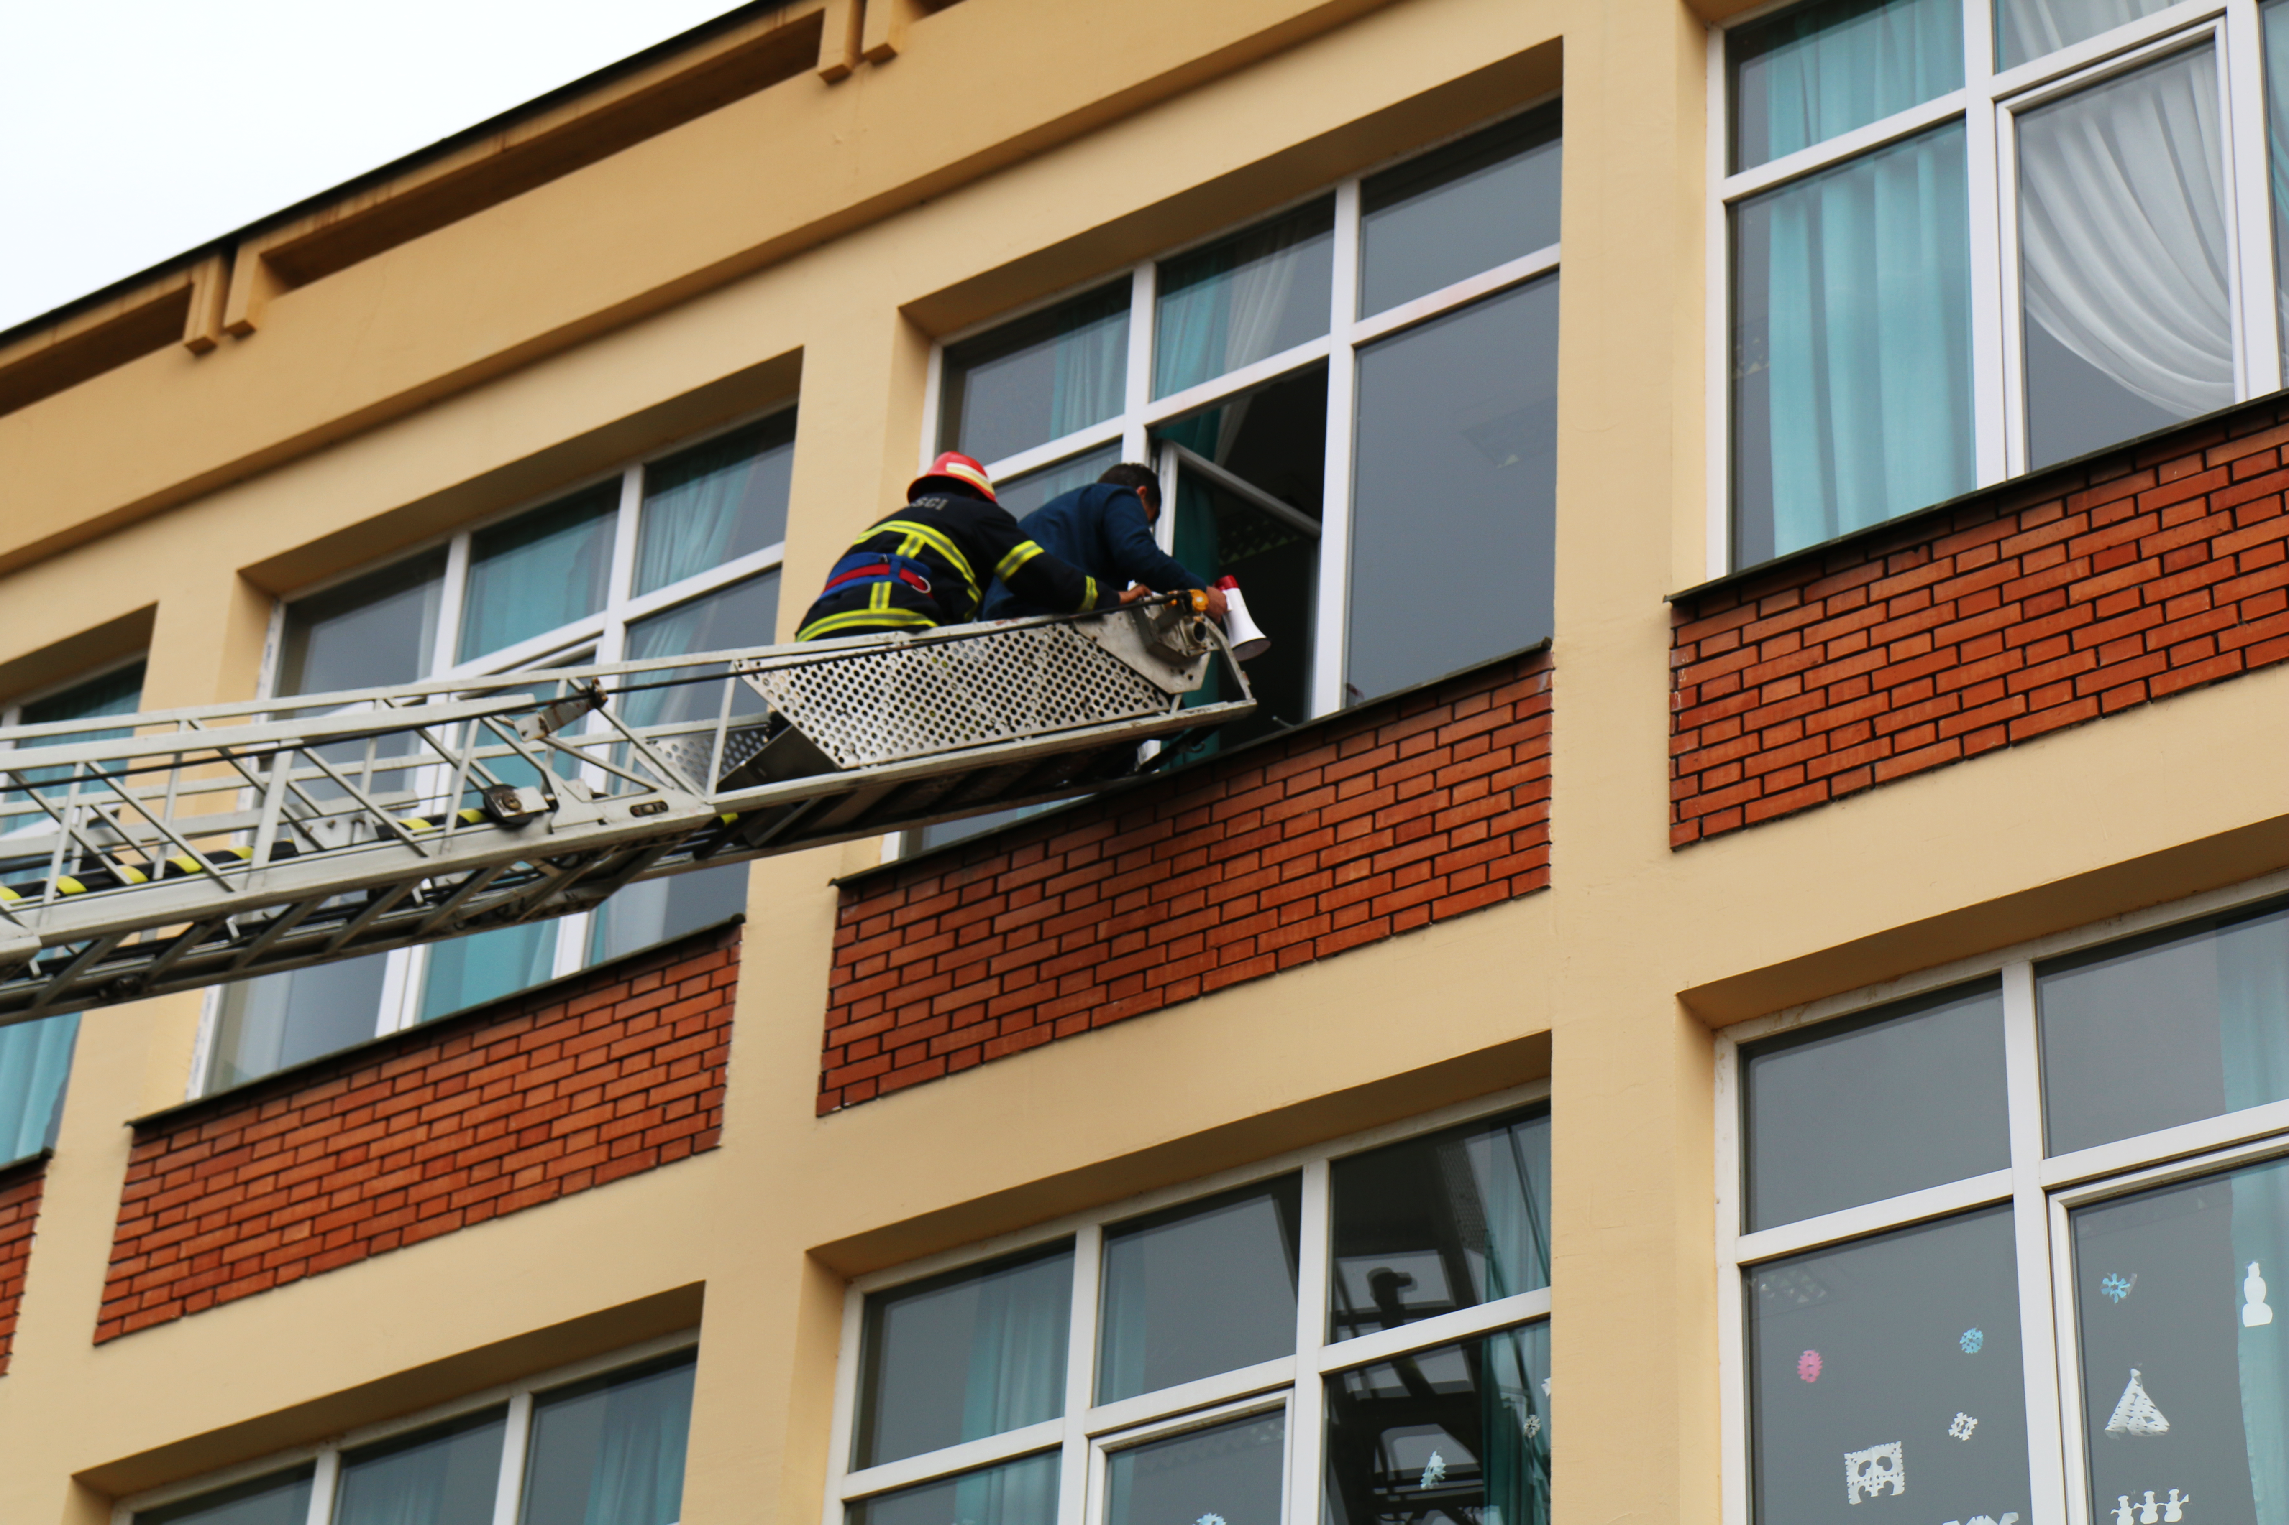
SIGURNE ŠKOLE U BIH ŠKOLE SKROJENE ZA SIGURNO DJETINJSTVO
World Vision u BiH
World Vision je međunarodna kršćanska organizacija posvećena radu s djecom, njihovim porodicama i zajednicama kako bi se prevazišlo siromaštvo i nepravda.
WV prisutan u BiH od 1994 godine
Bosna i Hercegovina
Ministarstvo sigurnosti
Министарство безбједности Боснe и Херцеговинe
Ministry of Security of Bosnia and Herzegovina

Slide 3
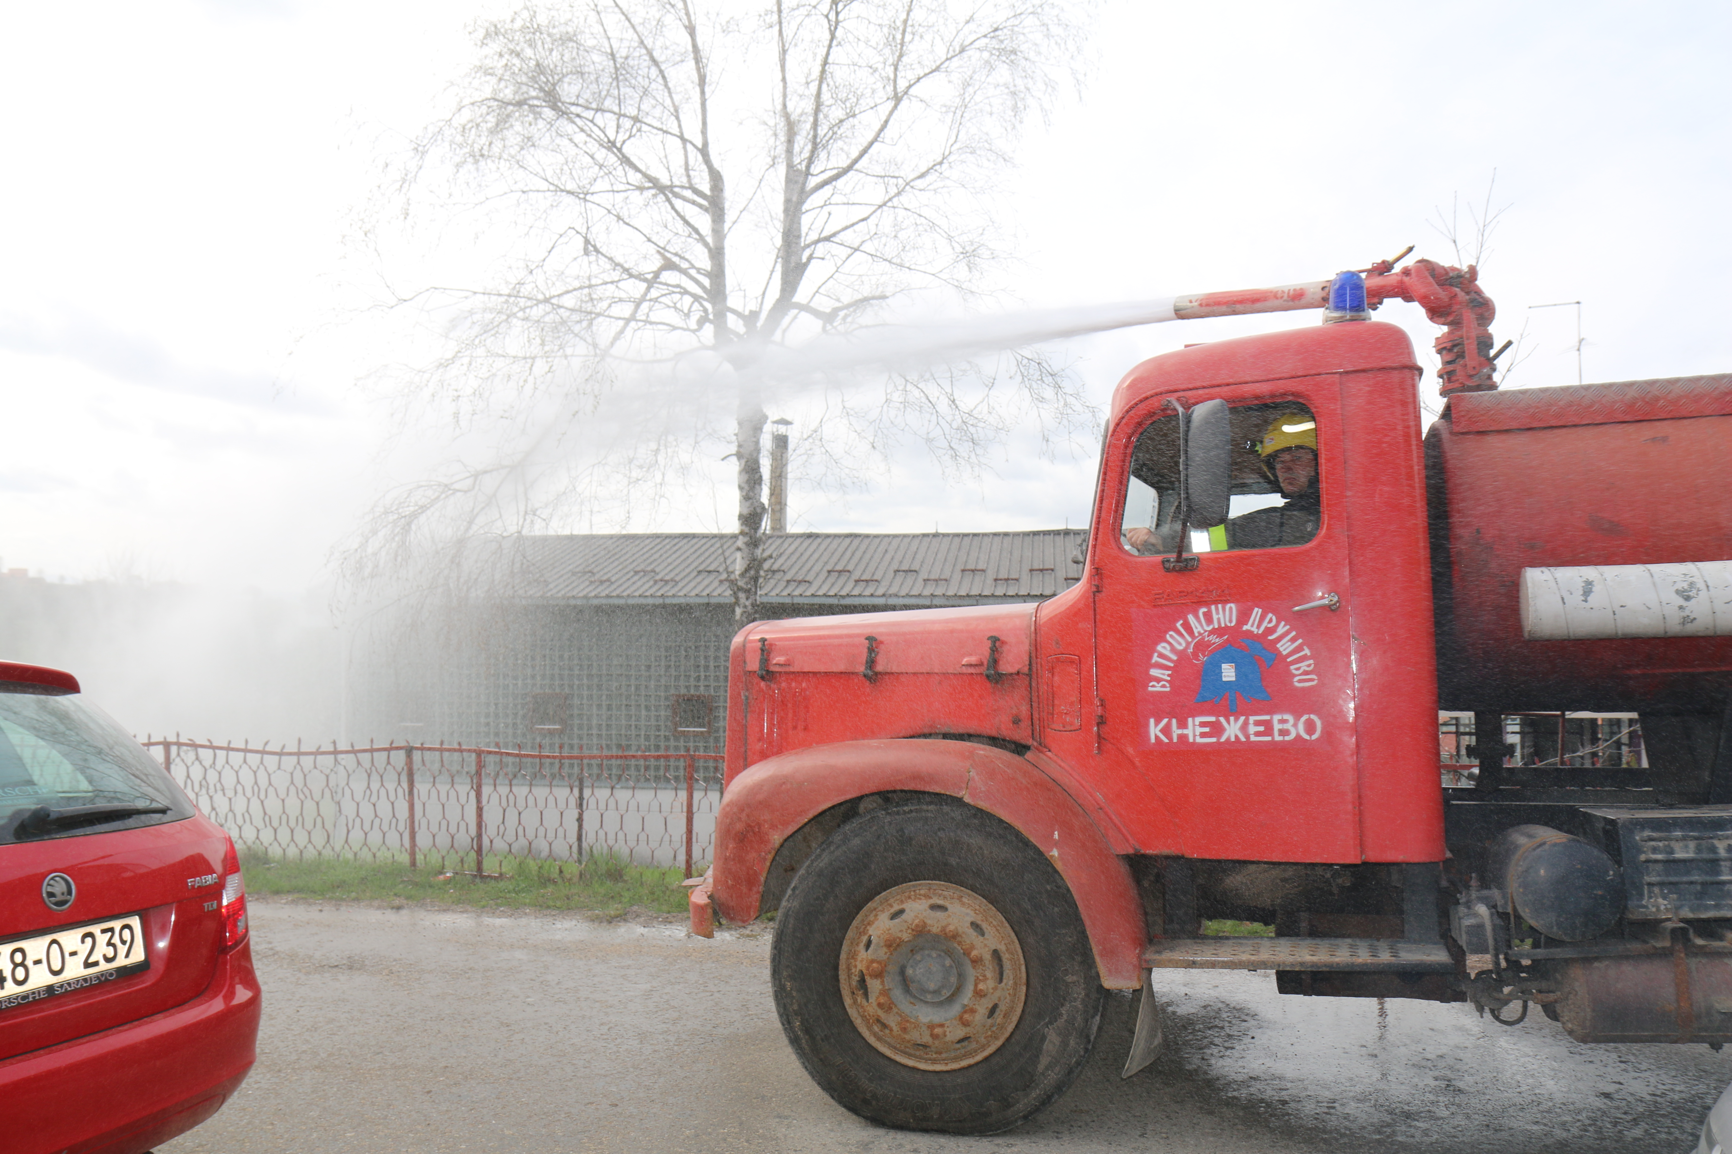
SIGURNE ŠKOLE U BIH ŠKOLE SKROJENE ZA SIGURNO DJETINJSTVO
World Vision u BiH
Strateški cilj WV u BiH.
Otporne i osnažene porodice i zajednice.
Cilj nastojimo postići kroz:
Rad sa lokalnim zajednicama i partnerima na jačanju kapaciteta zajednica i porodica da efikasno preveniraju, odnosno na katastrofe, primjene mjere smanjenja rizika od katastrofa i saniraju štete na način da se smanje rizici od katastrofa primjena principa „izgradnja na bolje”
Bosna i Hercegovina
Ministarstvo sigurnosti
Министарство безбједности Боснe и Херцеговинe
Ministry of Security of Bosnia and Herzegovina

Slide 4
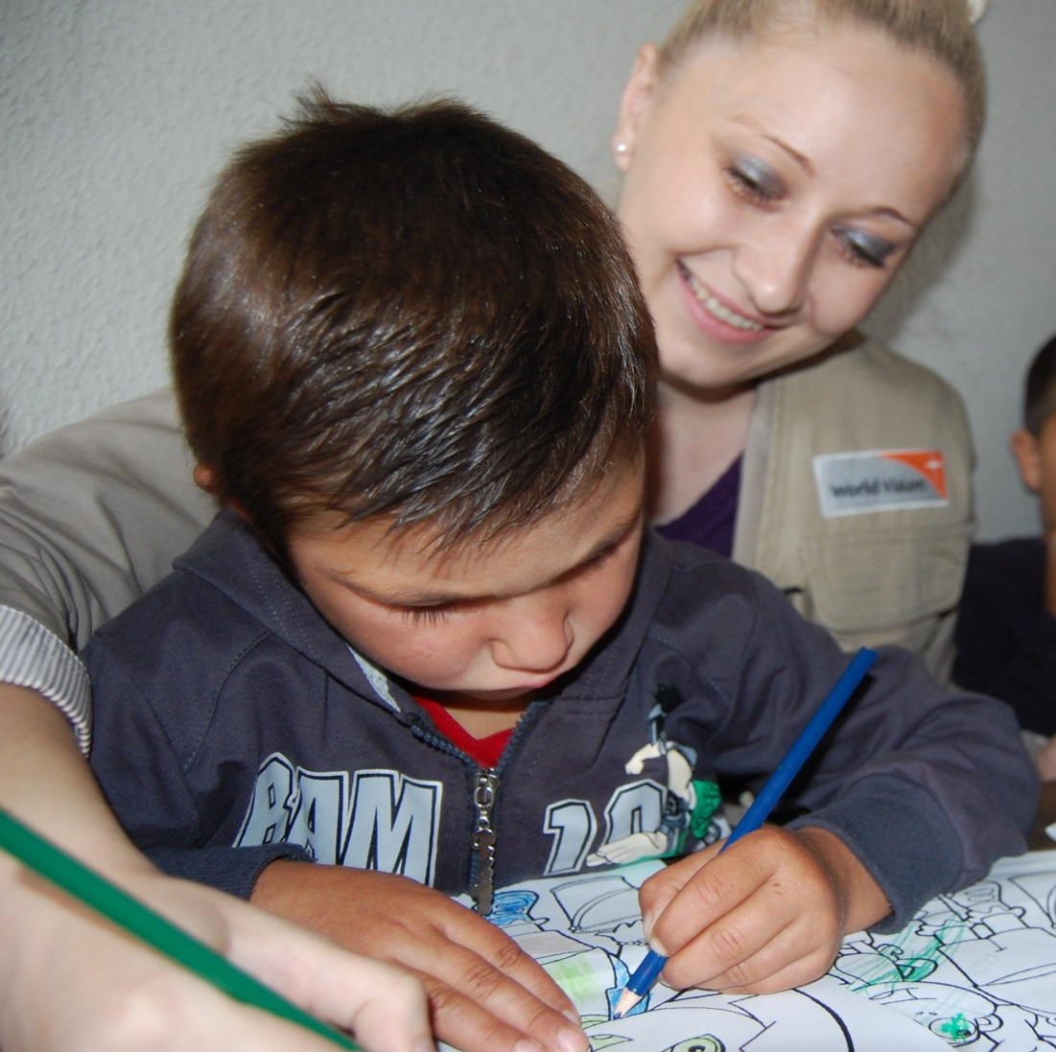
SIGURNE ŠKOLE U BIH ŠKOLE SKROJENE ZA SIGURNO DJETINJSTVO
Odgovor na katastrofalne poplave u BiH 2014
Pružena pomoć vrijedna 2,438,642 USD za 387.545 osoba, uključujući 140.049 djece
uspostavljeno 19 Kutaka za djecu za 2.557 djece (1.354 djevojčica i 1.203 dječaka) ,
rekonstruisano 10 škola uništenih u poplavama,
izgrađeno igralište za djecu sa teškoćama u razvoju.
Obnovljena infrastruktura u 6 lokalnih zajednica, itd.
Podršku obezbjedili: ADH, EU (ECHO), DFID, UNICEF, UNDP, WV Australia, WV Austria, WV Germany, WV UK, WV Ireland, WV Hong Kong, WV Switzerland, WV Korea and WV Taiwan, WV US and WV Canada.
Notes:
6 municipal water pumps replaced
2 municipal water supply systems fully rehabilitated
4 communities with replaced water and drainage pipelines
distributed water treatment products, disinfection equipment/ products to 6 municipal water supply companies, 2 Hygiene and Epidemiology Service and 3 Public Health Service
wash and sanitation interventions to 20 schools and 3 health centers
Itd.

Slide 5
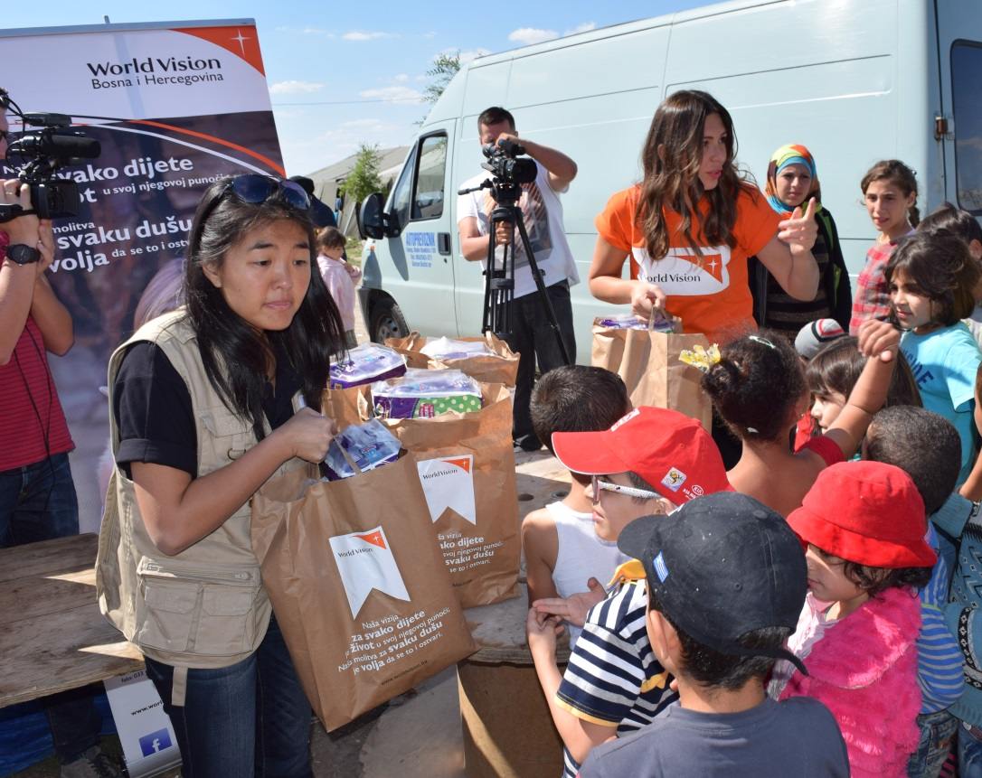
SIGURNE ŠKOLE U BIH ŠKOLE SKROJENE ZA SIGURNO DJETINJSTVO
Odgovor na izbjegličku krizu u Srbiji 2015
Pružena pomoć u vrijednosti od 3,283.533 USD
^{za 154,117 izbjeglica u} hrani, neprehrambenim proizvodima, zaštiti i psihosocijalnoj podršci.
Kroz rad Sigurnih kutaka za djecu/mlade i sigurnih kutaka za majku i dijete podržano 44,885 djece i roditelja/staratelja,
Podršku obezbjedili: Aktion Deutschland Hilft (ADH), EOMatterdaad, Irish Aid, United Nations Children’s Fund, ECHO and DFID/Start Network.
Notes:
CFS u Šidu i Adaševcima

Slide 6
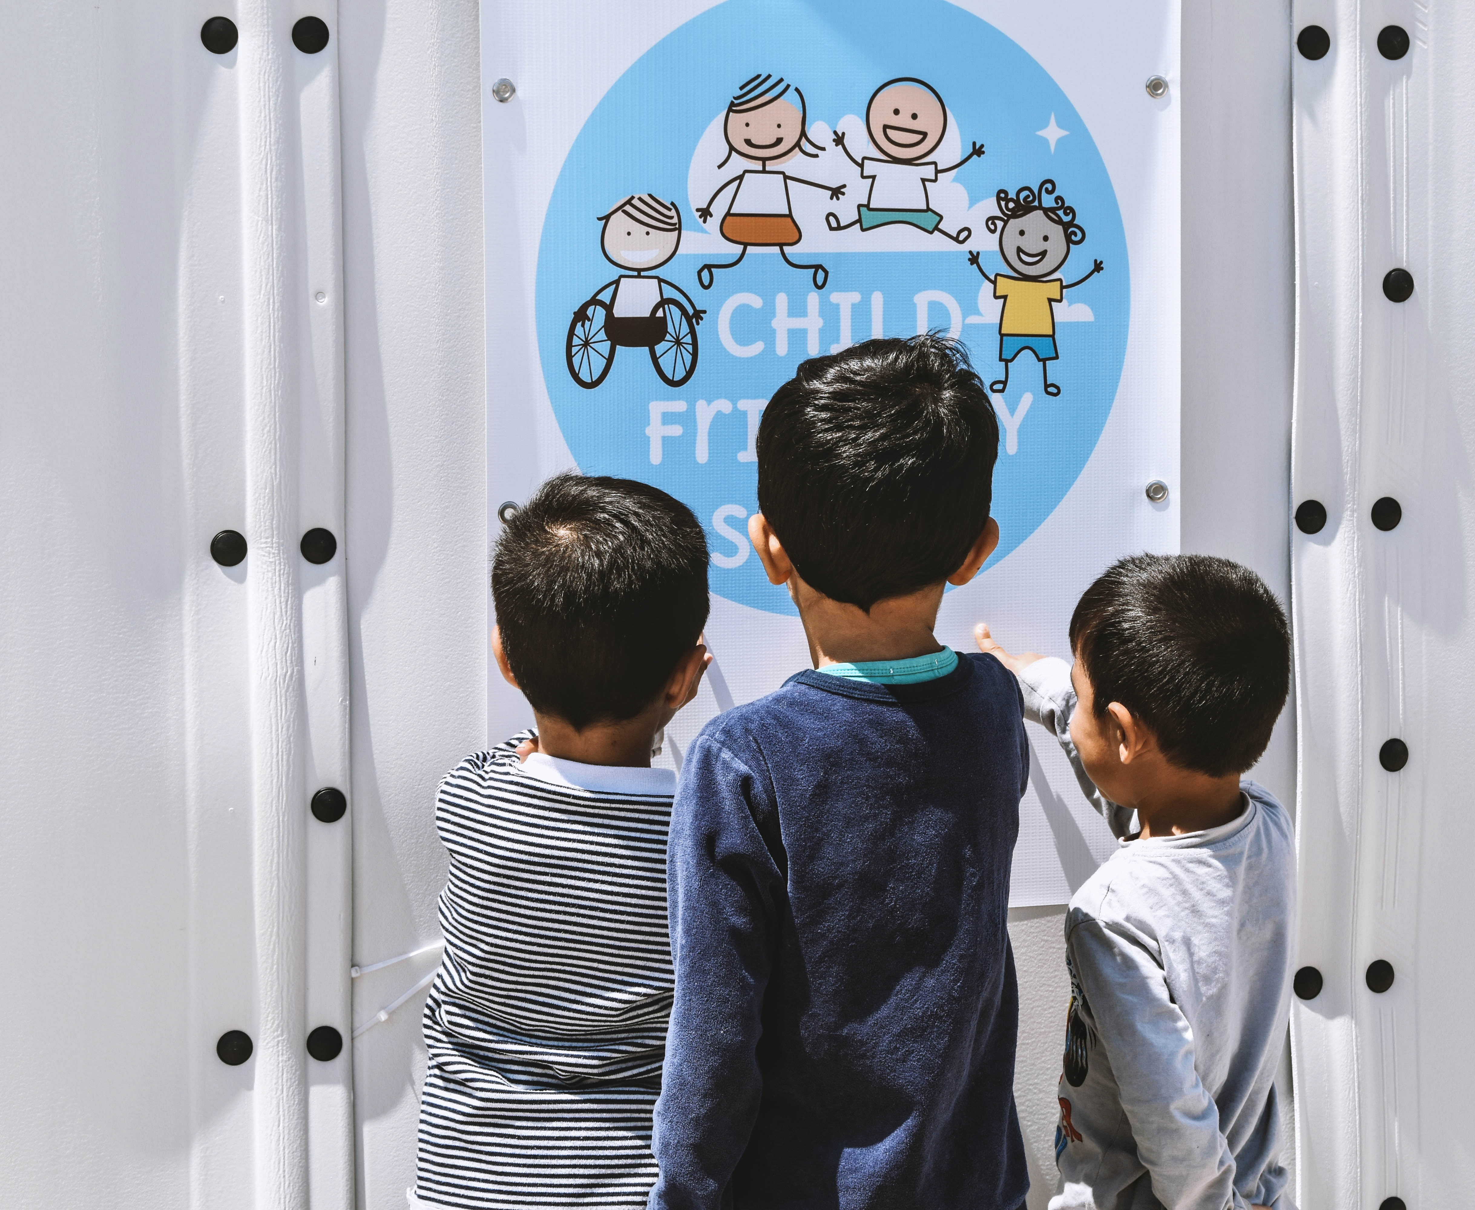
SIGURNE ŠKOLE U BIH ŠKOLE SKROJENE ZA SIGURNO DJETINJSTVO
Odgovor na povećani priliv izbjeglica i migranata u BiH 2018
U saradnji sa UNICEF-om uspostavljen Kutak za djecu (CFS) i majke sa bebama (MBU) u RCC Salakovac.
Preko 40 djece migranata/izbjeglica uzrasta 0-12 godina i preko 10 majki sa djecom uzrasta od 0-3 godine posjeti CFS/MBU na dnevnoj bazi.
Obezbjeđeni ne prehrambeni proizvodi za preko 1.500 migranata/izbjeglica, uključujući porodice sa djecom
Bosna i Hercegovina
Ministarstvo sigurnosti
Министарство безбједности Боснe и Херцеговинe
Ministry of Security of Bosnia and Herzegovina

Slide 7
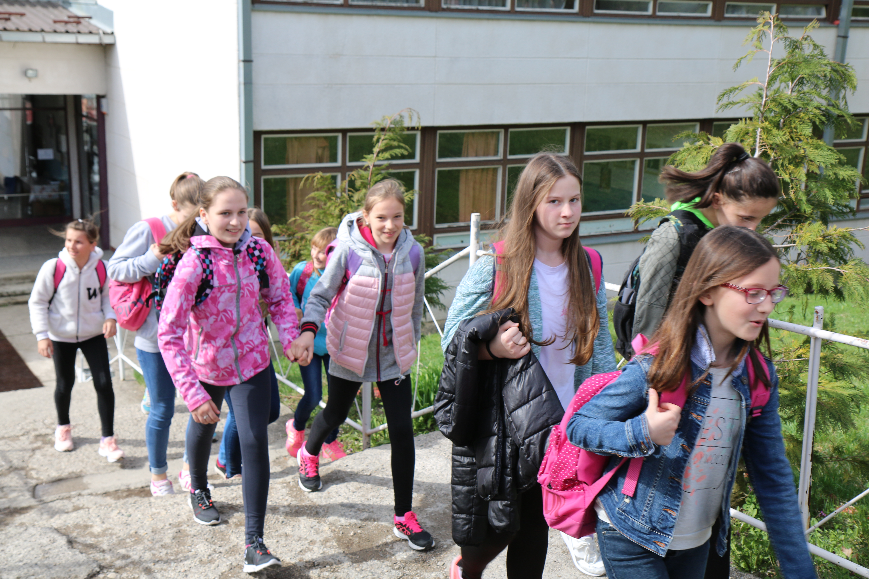
SIGURNE ŠKOLE U BIH ŠKOLE SKROJENE ZA SIGURNO DJETINJSTVO
Preventivno djelovanje na smanjenju rizika od katastrofa u periodu 2015-2018
14 općina/opština u BiH izradilo Procjenu rizika i planove zaštite i spašavanja
14 općinskih/opštinskih subjekata zaštite i spašavanja opremljeni za efikasniji odgovor na katastrofe
^{Izrađeno} 7 školskih procjena ugroženosti i planova evakuacije
7 škola implementiralo strukturne i nestrukturne mjere za smanjenje rizika od katastrofa
Bosna i Hercegovina
Ministarstvo sigurnosti
Министарство безбједности Боснe и Херцеговинe
Ministry of Security of Bosnia and Herzegovina

Slide 8
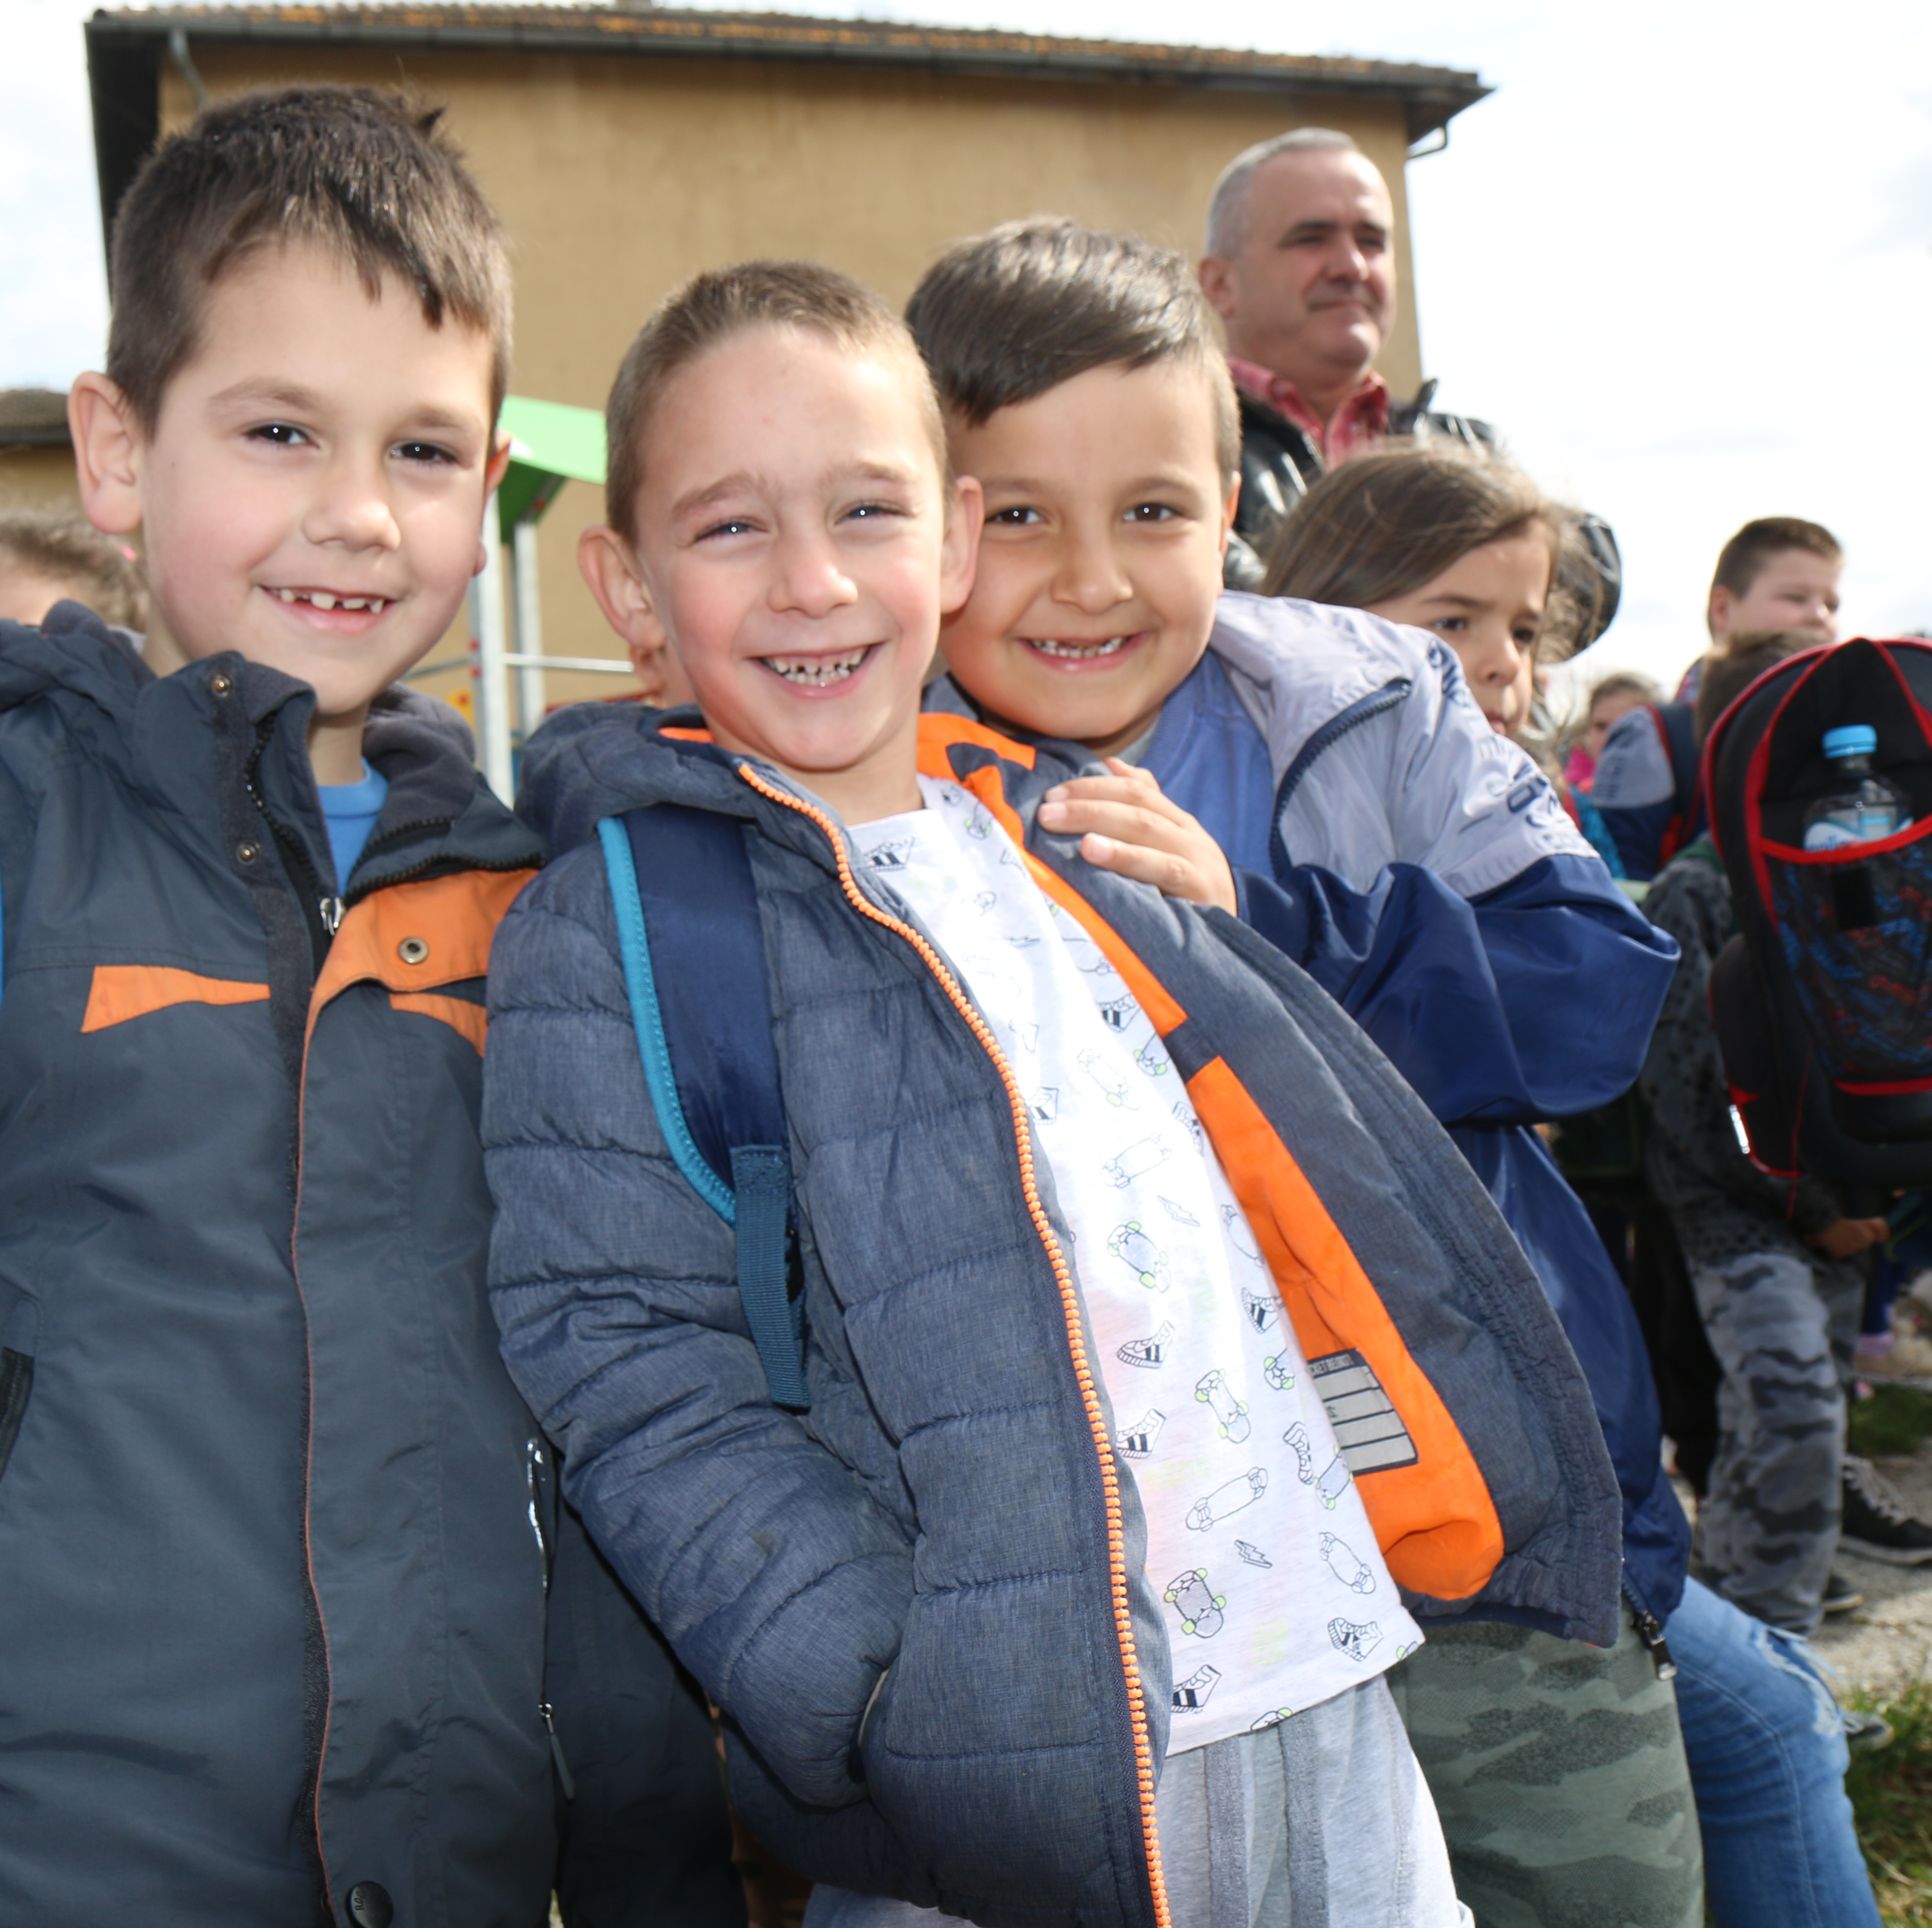
SIGURNE ŠKOLE U BIH ŠKOLE SKROJENE ZA SIGURNO DJETINJSTVO
Preventivno djelovanje na smanjenju rizika od katastrofa u periodu 2015-2018
253 nastavnika i preko 3.000 djece educirano na temu smanjenja rizika od katastrofa
Preko 2000 učenika učestvovalo u školskim vježbama postupanja u slučaju opasnosti
725 škola izvršilo samoprocjenu kapaciteta za smanjenje rizika od katastrofa (na bazi dobijenih rezultata izrađena Analiza)
Bosna i Hercegovina
Ministarstvo sigurnosti
Министарство безбједности Боснe и Херцеговинe
Ministry of Security of Bosnia and Herzegovina

Slide 9
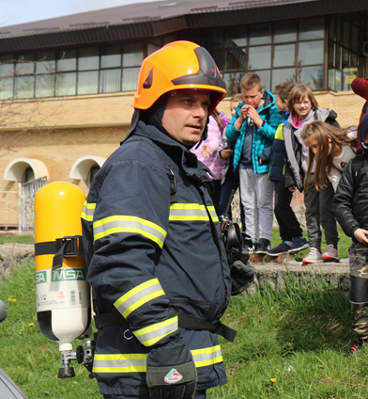
SIGURNE ŠKOLE U BIH ŠKOLE SKROJENE ZA SIGURNO DJETINJSTVO
Preventivno djelovanje na smanjenju rizika od katastrofa u periodu 2015-2018
Izrađena zbirka alata za smanjenje rizika od katastrofa u školama
Izrađena DRR Android igrica za potrebe edukacije djece na temu postupanja u slučaju požara i zemljotresa.
Formirano 5 lokalnih mreža/akcionih grupa za smanjenje rizika od poplava
Obučeno 113 volontera crvenog krsta za prevenciju i efikasan odgovor na poplave
Preko 600 građana u 5 općina/opština edukovano na temu prevencije od poplava

Slide 10
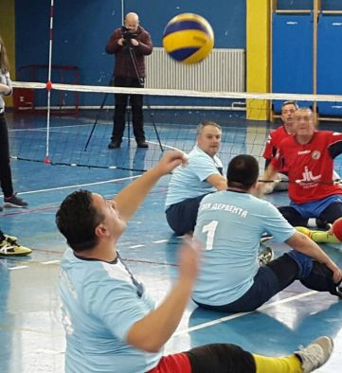
SIGURNE ŠKOLE U BIH ŠKOLE SKROJENE ZA SIGURNO DJETINJSTVO
Preventivno djelovanje na smanjenju rizika od katastrofa u periodu 2015-2018
Organiziran niz skupova za zagovaranje Bosne i Hercegovine bez mina do 2025.
Podržano 200 žrtava mina u socio-ekonomskoj integraciji
^{Aktivnosti} u periodu 2015-2018 podržane su od Aktion Deutschland Hilft i WV Njemačka u iznosu od 1,5 million USD, Delegacije EU u BiH u iznosu od 800.000 USD i UNICEF-a u iznosu od 40.000 USD
UKUPNO ZA DRR AKTIVNOSTI U PERIODU 2014 – 2018 IZDVOJENO PREKO 7.000.000 USD

Slide 11
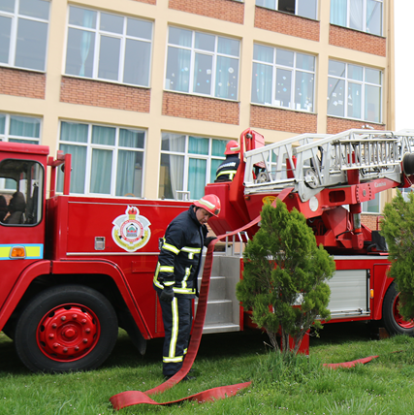
SIGURNE ŠKOLE U BIH ŠKOLE SKROJENE ZA SIGURNO DJETINJSTVO
Partnerstvo je ključ uspjeha
Ključni partneri u implementaciji:
Ministarstvo sigurnosti/bezbjednosti BiH (MoU)
Republička uprava CZ RS (MoU)
Federalno Ministarstvo obrazovanja i nauke
Ministarstvo prosvjete i kulture RS
Kantonalna/županijska ministarstva obrazovanja
Pedagoški zavodi (MoU)
Općinske/Opštinske CZ (MoU)
Škole (MoU)
Save the Children, UNICEF, SOS Dječija sela, Crveni Krst, i dr.

Slide 12
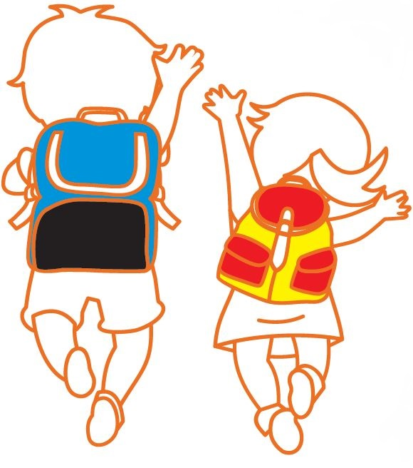
Bosna i Hercegovina
Ministarstvo sigurnosti
Министарство безбједности Боснe и Херцеговинe
Ministry of Security of Bosnia and Herzegovina
Ulaganje u sigurnost djece je investicija a ne trošak....
HVALA NA PAŽNJI
SIGURNE ŠKOLE U BIH ŠKOLE SKROJENE ZA SIGURNO DJETINJSTVO

